Slide 1


2022
Sever
Programmer
Portfolio
이수민

Slide 2

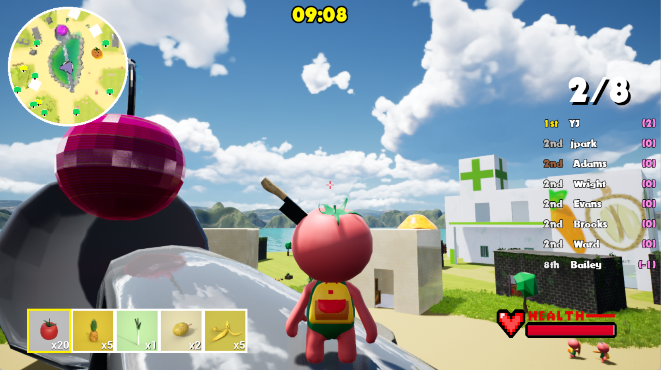
01
FruitsPangPang
2021.07 ~ 2022.06
3인 개발(서버1, 클라이언트2)
이미지를 넣어 주세요
수집한 아이템을 적에게 던져 맞추는 게임.
개발환경 : C++11, Unreal Engine 4, IOCP , MSSQL
역할
서버 프로그래머
IOCP를 사용한 로비서버,게임서버,DB서버 개발
DB(MSSQL)연동 및 플레이어의 정보 저장
서버 및 클라이언트의 네트워크 모듈 개발
클라이언트 프로그래머
클라이언트 UI의 기본 틀 및 UI에 사용되는 기능 로직 구현
[Invetory, RankBoard, KillLog, Shop, ResultBoard]UI
과일 생성, 수확 등 컨텐츠 부분 개발
주요 기술 :
- 매칭시스템
- Stored Procedure를 사용한 Database 연동
- 언리얼 클라이언트 네트워크 모듈 (Overlapped I/O Callback)
소개 영상 : https://youtu.be/fn6TnzF7jdw
소스코드 : https://github.com/YeajunLee/FruitsPangPang

Slide 3
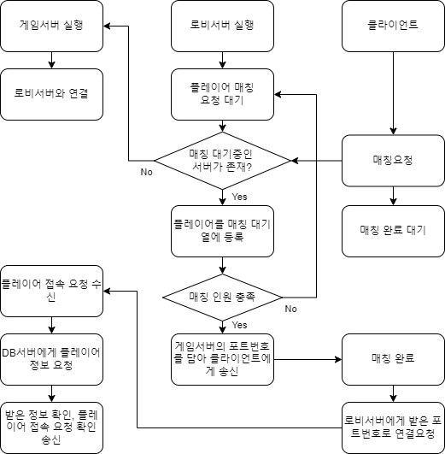
매칭 시스템
02
게임서버
로비서버
클라이언트
매칭시스템의 흐름
플레이어 매칭 요청 시에 게임서버가 안 켜져 있다면 로비서버에서 ShellExcute()를 이용하여 Port번호를 명령인수로 넣고 게임서버를 실행 합니다.
게임서버는 Port번호를 받아 bind&listen 하고, 해당 Port번호를 일종의 식별자로 이용하여 로비에게 연결요청 합니다.
로비서버는 해당 패킷을 받고 서버간의 요청임을 확인 한 후, GQCS에서 구분해주는 Oper를 서버전용으로 바꾸고, 기존의 Completion Key를 버리고 새로운 식별자를 사용하게 하여 플레이어가 보내는 패킷과 서버가 보내는 패킷을 각각 분리하여 처리합니다.
클라이언트는 매칭 완료 이후, 게임 레벨로 넘어가면서 로비서버와의 연결을 끊고, 게임서버와 연결하게 됩니다.
해당 로직의 조금 더 자세한 설명은 아래 링크에 있습니다.
https://github.com/YeajunLee/FruitsPangPang/blob/main/%EC%84%A4%EB%AA%85/%EB%A7%A4%EC%B9%AD%20%EB%A1%9C%EC%A7%81%20%EA%B5%AC%EC%A1%B0.pdf
힘들었던 점
서버-서버간 통신방법 설계에서 어려움을 겪었습니다.
로비서버가 Accept를 받을 때, Aceept만으로는 클라이언트,게임서버가 구분이 안되어 일단 모두 클라이언트가 Accept했다고 간주합니다.이후 게임서버에서는 Port번호를 담은 특별한 패킷을 하나 더 보내서 구별을 하고 클라이언트를 보관하는 자료구조에서 비워준 다음 서버 자료구조로 관리하게 되면서 기존의 Completion Key를 폐기하고 새롭게 식별자를 받아서 구분하는 절차를 거쳤는데, 이 방식을 생각하고, 구현하는 과정에서 고민을 많이 했던 것이 힘들었습니다.
매칭 시스템 흐름
FruitsPangPang

Slide 4

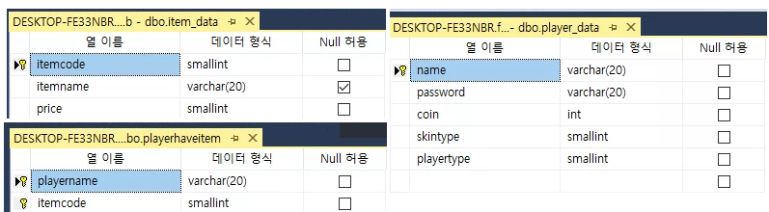
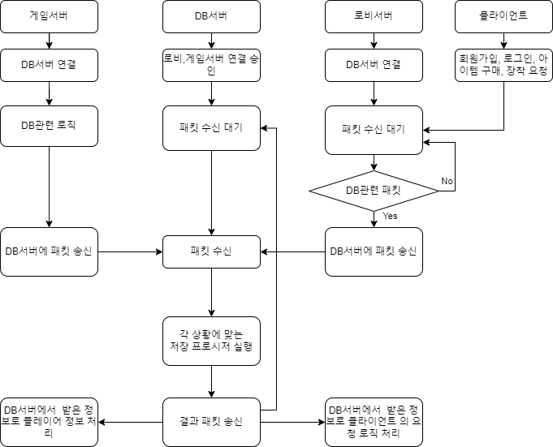
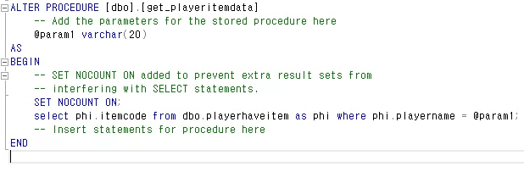
DB
03
ㅠ
게임서버
DB서버
로비서버
클라이언트
DB는 item table, player table, playerhaveitem table 총 3종류의 테이블을 가지고 있으며 유저정보를 기록합니다.
쿼리문은 StoredProcedure를 이용하여 처리합니다.
모든 DB요청은 따로 DB서버에서 처리 해 주며 로비서버, 게임서버는 DB응답을 무한정 기다리지 않고, 일단 다른 일을 합니다. 후에 DB서버에서 응답이 온다면 그 때 일을 처리합니다.
DB관련 로직 흐름
MSSQL DBMS
FruitsPangPang

Slide 5
클라이언트 통신 모듈 구현
04
<서버에서 보내는 로비 패킷을 받는 콜백함수의 패킷 조립 부분 (클라)>
<네트워크 클래스를 재사용 할 수 있게 해주는 release함수>
void CALLBACK recv_Lobbycallback(DWORD err, DWORD num_bytes, LPWSAOVERLAPPED recv_over, DWORD flag)
{
WSA_OVER_EX* over = reinterpret_cast<WSA_OVER_EX*>(recv_over);
auto Game = Network::GetNetwork();
if (nullptr == Game->mMyCharacter) return;
if (INVALID_SOCKET == Game->mMyCharacter->l_socket) return;
int to_process_data = num_bytes + Game->mMyCharacter->l_prev_size;
unsigned char* packet = over->getBuf();
int packet_size = packet[0];
while (packet_size <= to_process_data) {
Game->process_LobbyPacket(packet);
to_process_data -= packet_size;
packet += packet_size;
if (to_process_data > 0) packet_size = packet[0];
else break;
}
Game->mMyCharacter->l_prev_size = to_process_data;
If (to_process_data > 0){
memcpy(over->getBuf(), packet, to_process_data);
}
Game->mMyCharacter->recvLobbyPacket();
}
void Network::release()
{
if (isInit)
{
bIsAlreadyMatching = false;
mGeneratedID = 0;
mMyCharacter = nullptr;
for (auto& p : mAiCharacter)
p = nullptr;
for (auto& p : mOtherCharacter)
p = nullptr;
WSACleanup();
if (!bLevelOpenTriggerEnabled)
{
//openlevel로 인한 release가 아니라,
//editor중지때문에 생기는 release라면 false시켜줌.
bLoginFlag = false;
//editor중지때문이니까 여기도 그냥 false로 다시 초기화.
bLevelOpenTriggerEnabled = false;
}
isInit = false;
}
}
exe를 실행시킨 테스트와는 다르게, Unreal Editor에서 팀원들이 테스트를 했기에 Editor에서만 적용되던 상황을 개발자 편의를 위해 다르게 개발했습니다.
Editor에는 Simulation과 Stop버튼이 있는데 Unreal 자체도 이미 응용 프로그램이기 때문에, Stop버튼을 누른다고 해서 전역변수인 Network클래스가 초기화가 되지 않는다는 문제가 있었습니다.
그래서 Unreal에서 Stop버튼을 누를 때 불리는 EndPlay() 를 이용해서 Network 전역변수를 재 사용 가능할 수 있게 했습니다. (EndPlay() 에서 Network::release를 호출)
또한 Level(맵) 이 바뀔 때도 EndPlay가 불리게 되는데 Stop을 눌렀을 때와 Level이 넘어갈 때를 Flag를 두어 구분해주었습니다.
내 자신의 개발 뿐만이 아니라 팀원들의 개발 속도를 높이기 위해서 또다른 작업을 해야 했던 점에서 새로운 경험이었습니다.
클라이언트의 통신 방식은 Overlapped IO Callback 방식을 채택했습니다.
-> 네트워크 I/O로 인한 blocking과 비효율적인 recv호출을 방지하기 위함 입니다.
Lobby/Game Server Handover
CallBack 함수를 구분하여 로비서버와 게임서버가 보내는 패킷을 구분했습니다.
네트워크 클래스 전역변수화
Callback함수에서 다른 클래스를 접근하려면 해당 객체가 전역변수여야 하기 때문입니다.
FruitsPangPang

Slide 6
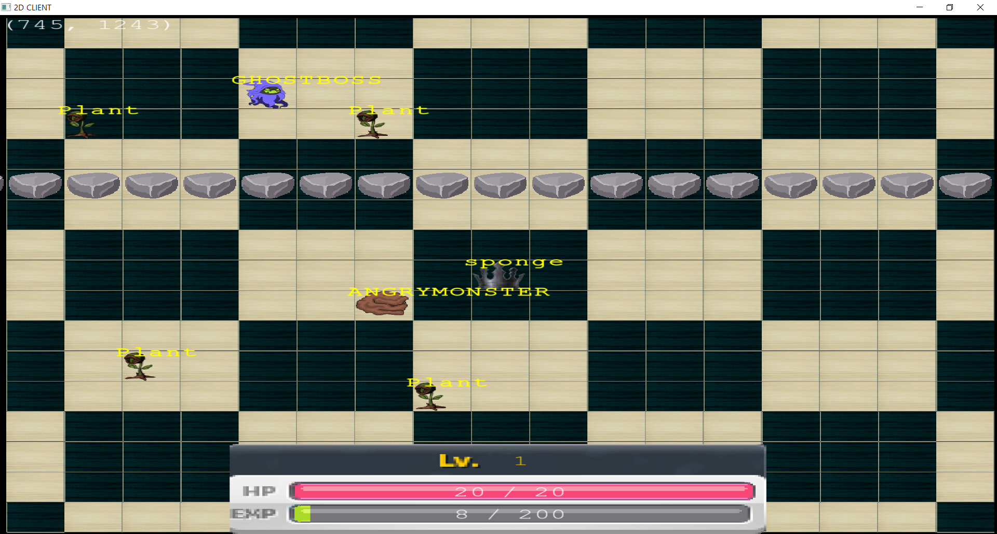
05
SMALL MMO
이미지를 넣어 주세요
2021.11 ~ 2021.12
1인 개발
몬스터 20만 마리와 함께하는 간단한 MMO 게임
개발환경
언어 : C++11, lua script
클라이언트 : SFML API
서버 : IOCP
DB : MSSQL
소스코드 : https://github.com/boy0501/MMOSimul

Slide 7
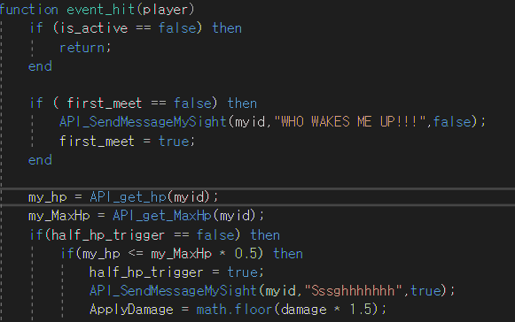
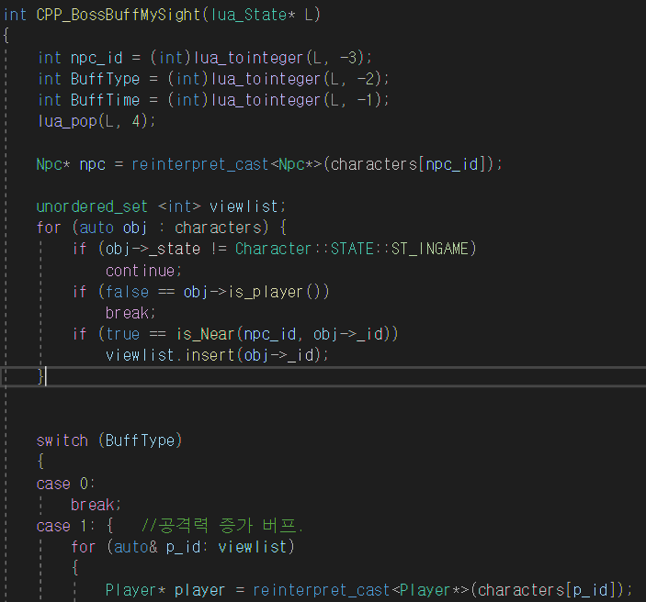
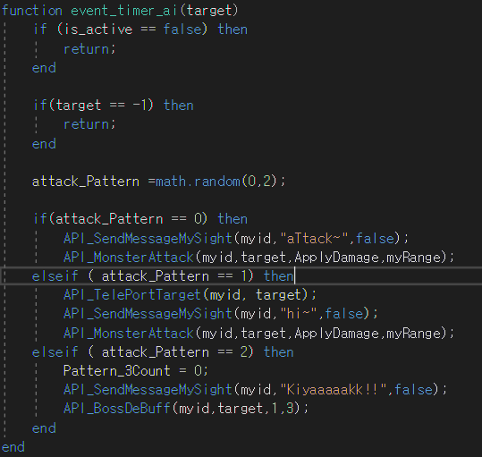
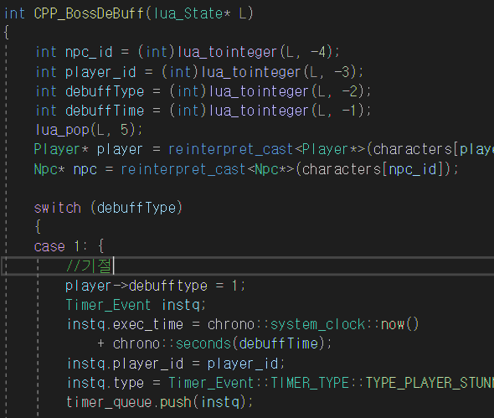
AI 몬스터 Lua 연동
06
<Lua 내부 코드>
<C++ 내부 코드>
몬스터의 ai로직을 lua script로 연동했습니다.
모든 몬스터 스크립트는 매 초마다 불리는 event_timer_ai와 공격당했을 때 행동패턴인 event_hit을 공통적으로 가지고 있습니다.
플레이어에게 메시지를 보내는 함수, 텔레포트하는 함수, 디버프 거는 함수 등을 LUA에서 호출가능한 형태로 C++로 구현해 놓아서, C++에 대한 깊은 이해가 없어도 매뉴얼과 샘플 프로그램만 보고 컨텐츠를 쉽게 개발 할 수 있게 했습니다.
MMO Simulation

Slide 8
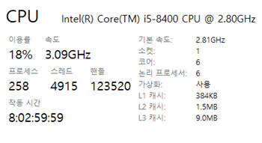
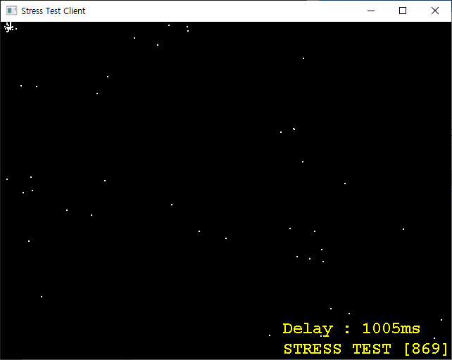
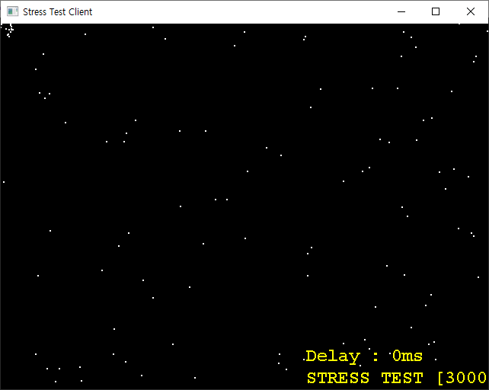
동접을 늘리기 위한 Process
07
character->x = x;
character->y = y;
int sx = x / 100;//sectionX
int sy = y / 100;//sectionY
section_lock[oldsy][oldsx].lock();
CSection[oldsy][oldsx].erase(remove(CSection[oldsy][oldsx].begin(), CSection[oldsy][oldsx].end(), character->_id), CSection[oldsy][oldsx].end());
section_lock[oldsy][oldsx].unlock();
section_lock[sy][sx].lock();
CSection[sy][sx].push_back(character->_id);
section_lock[sy][sx].unlock();
unordered_set <int> nearlist;
for (int i = max(0, sx - 1); i < min(20, sx + 1); ++i){
for (int j = max(0, sy - 1); j < min(20, sy + 1); ++j){
section_lock[j][i].lock();
vector<int> Sector{ CSection[j][i] };
section_lock[j][i].unlock();
for (auto other : Sector){
if (Character::STATE::ST_INGAME != characters[other]->_state)
continue;
if (false == is_Near(client_id, other))
continue;
nearlist.insert(other);
}
}
}
< CPU 사양 >
플레이어의 상태를 모든 플레이어에게 보낼 필요가 없기 때문에 viewlist를 만들어 시야처리를 통해 동접을 향상시켰습니다.
Viewlist를 만들기 위해서 모든 플레이어를 검색해야 했던 것을 Sector로 분할하여 검색 오버헤드를 줄여 동접을 향상했습니다.
Sector 분할 도입 전 – 동접 7~800
Sector 분할 도입 후 – 동접 3000 이상
MMO Simulation

Slide 9
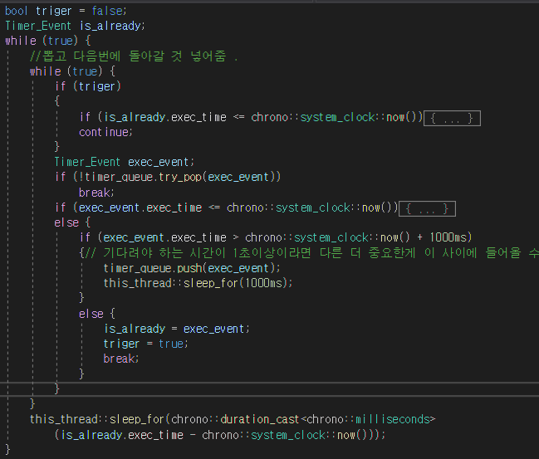
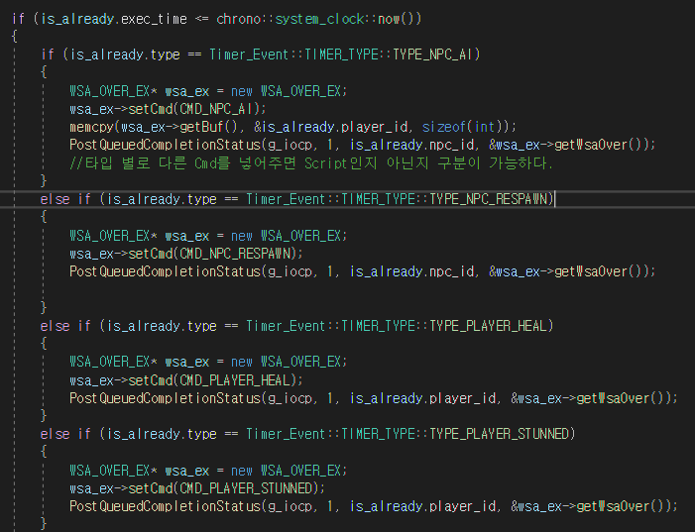
이벤트 타이머 스레드
08
1ms로 수정
특정 이벤트들(디버프, 자동회복, 리스폰)을 처리하기 위해 TimerThread를 만들어 처리했습니다.
Concurrency_queue에 원하는 이벤트를 넣고 TimerThread에서 pop하여 PQCS를 통해 GQCS로 이벤트를 넘겨줍니다.
Pop 했을 때 이벤트가 실행되어야 할 시간이 아니라면 queue에 다시 넣어주고 1초 또는 1초 아래라면 그 시간 만큼 sleep 해주어
스레드가 의미없이 돌아가는 것을 줄였습니다.
MMO Simulation

Slide 10
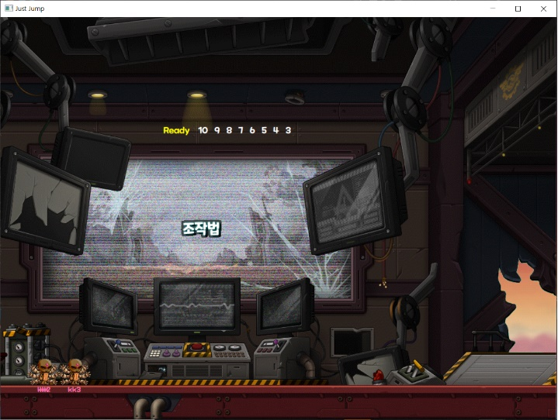
09
Just Jump :
For Network
2020.05~2020.06
Standalone버전 - 클라이언트 2명
이미지를 넣어 주세요
2021.10~2021.12
온라인 C/S 버전 - 서버 3명
개발환경
언어 : C++, win32API
클라이언트 : win32 API
서버 : block socket
담당업무 :
Standalone버전
충돌체크 및 처리
카메라처리
UI처리(클라이언트)
온라인 C/S버전
서버 프레임워크 및 통신 구조 설계
클라이언트의 충돌 로직 서버로 옮기기
클라이언트 프레임워크 재 구성(ui,sound)
소스링크 : https://github.com/boy0501/justjumpNetwork

Slide 11
네트워크 통신량을 줄이기 위한 로직
10
서버에서 클라이언트로 매 초 60번씩 패킷을 보내주는 것을 매초 30번으로 줄였습니다.
서버에서의 이동 로직 처리
클라이언트에서의 이동 로직 처리
if (SceneName == Scene_Name::SN_INGAME)
{
oldx = x;
oldy = y;
move(delta_time);
adjustPlayer(delta_time);
spike_hurttime(delta_time);
stealthtime(delta_time);
vx = (x - oldx) / delta_time;
vy = (y - oldy) / delta_time;
}else if (SceneName == Scene_Name::SN_LOBBY)
{
oldx = x;
oldy = y;
move(delta_time);
adjustPlayer(delta_time);
vx = (x - oldx) / delta_time;
vy = (y - oldy) / delta_time;
}
void PLAYER::move(float deltatime)
{
if (false == is_active) return;
if (state == 2)
{
x += (vx * deltatime);
y += ((vy * deltatime) + ((-25 * deltatime * deltatime) / 2));
}
else
{
x += (vx * deltatime);
y += (vy * deltatime);
}
}
모든 로직이 서버에서 돌아가고, 클라이언트에서는 서버가 보내주는 위치좌표로 오브젝트를 이동하기 때문에
위치 동기화 패킷이 줄어 클라이언트에서 뚝뚝 끊기는 현상이 발생했습니다.
이를 완화하기 위해 서버에서 속도를 계산하여 패킷에 담아 보낸 다음, 클라이언트에서는 받은 속도를 가지고 다음 프레임때의 위치를 예상하여 끊김 현상을 완화시켰습니다.
JustJump : For Network

Slide 12
상용 게임 이벤트 기획
11
그라나도 에스파다
루아 스크립트
---------------------
로직 플로우차트
실제 사용 스크린 샷.
또는
게시판 반응
기간 :
업무 : 이벤트 기획
여름 특별이벤트로 기획된 퀘스트들을 루아스크립트로 구현
Other Projects

Slide 13
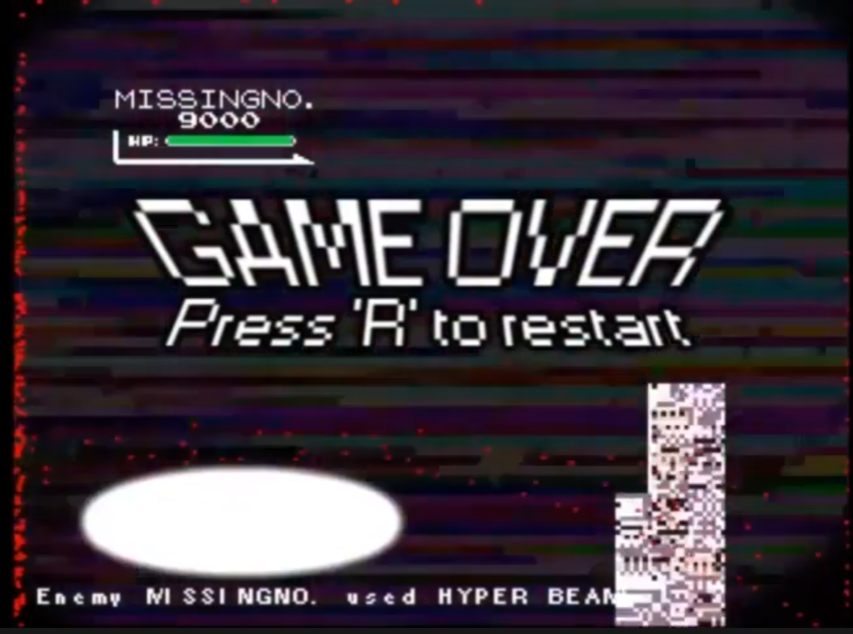
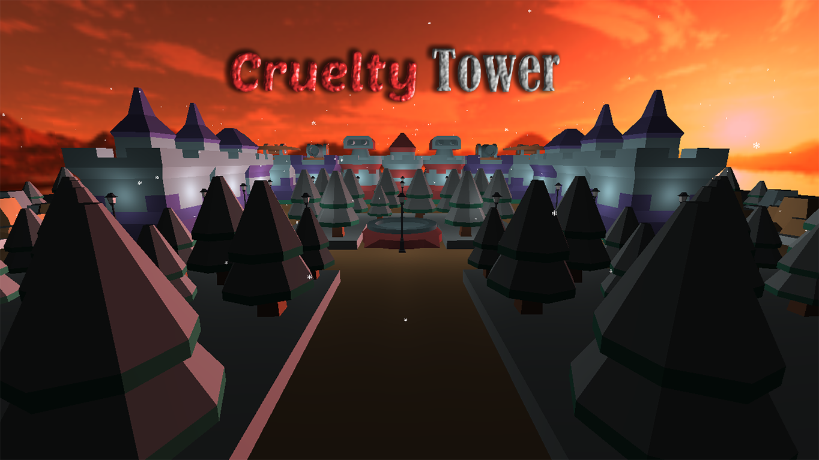
그 외 프로젝트(클라이언트 작업)
11
IWBTB 미싱노 보스 모작(2020.10 ~ 2020.11)
1인개발
사용언어 : Python
소개영상 : https://youtu.be/Db__RmsBETw
소스코드 https://github.com/boy0501/2DGP
Cruelty Tower (2020.9~2020.12)
2인개발
사용언어 :C++, OpenGL
담당업무 : sound처리, 타워 공격로직, ai 길찾기, 미니맵
소개영상 https://youtu.be/NwGvtj4_O04
소스코드 https://github.com/Mari-Jun/2020_OPEN_GL-Term-Project
Other Projects

